Slide 1
Relevance projektu a aktivity

Slide 2
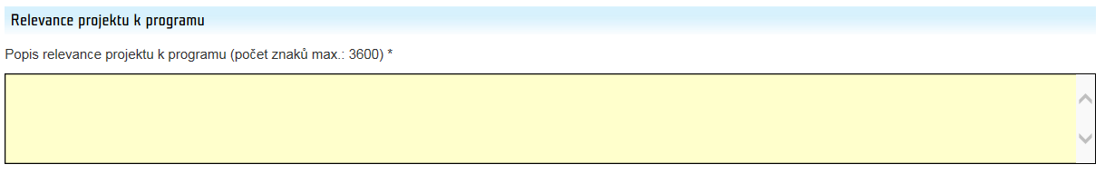
Relevance projektu
2.7.
2.7.1.
Každý projekt je součástí programu a bude tedy přispívat k naplnění jeho cíle, výsledku a výstupů programu.
Celkový cíl programu Lidská práva = zlepšit situaci v oblasti lidských práv a bojovat proti diskriminaci a extremismu v ČR
Výsledek programu = posílení kapacity systému pro prevenci a boj proti domácímu a genderově podmíněnému násilí
Výstup programu = pomoc obětem domácího a genderově podmíněného násilí

Slide 3
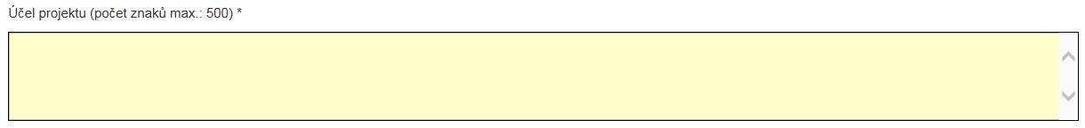
Účel projektu
2.7.2.
Žadatel vyplní popis účelu projektu následovně:
„Účelem projektu je + text výsledku programu + obecně hlavní prostředky, kterými bude účelu dosaženo“
Jedna věta.
Z popisu musí být zřejmý účel, na který chce žadatel o grant žádané prostředky konkrétně použít.
Účel musí být v souladu se stanoveným výsledkem programu a musí podporovat jeho naplnění (doporučujeme neuvádět konkrétní počty aktivit).
Účel projektu je uveden v právním aktu a konečný příjemce se zavazuje jej naplnit.
Příklad: Účelem projektu je posílit kapacitu systému pro prevenci a boj proti domácímu a genderově podmíněnému násilí prostřednictvím rozšíření mezioborové spolupráce při pomoci obětem domácího a genderově podmíněného násilí ve Zlínském kraji.

Slide 4
Výsledek a výstup programu
Jak s nimi pracovat?
Výsledek programu
= jeden povinný
- obsahuje dva indikátory
Výstup programu
= jeden povinný
- obsahuje jeden indikátor
Typ indikátoru výsledku/výstupu programu:
Povinný - daný indikátor musí žadatel zvolit vždy.
Povinně volitelný – žadatel musí zvolit vždy minimálně jeden z povinně volitelných indikátorů.

Slide 5
Indikátory výsledku / výstupu programu
Jak s nimi pracovat?
Podrobné definice indikátorů jsou v příloze 9 Pokynu pro žadatele
Jednotka (= daná)
Počáteční hodnota
Cílová hodnota
Předpokládaný měsíc / rok naplnění
Plnění indikátoru, způsob stanovení a ověření hodnot
Povinnost použít obecné definice indikátorů uvedených v příloze č. 9 Pokynu, je možné dále konkretizovat s ohledem na daný projekt, nicméně nesmí se změnit podstata indikátoru ani způsob výpočtu cílové hodnoty indikátoru, protože bude načítán za celý program.
Každý žadatel v žádosti o grant realisticky stanoví plánované cílové hodnoty zvolených indikátorů, z jakých informačních zdrojů a dat vycházel / bude vycházet při stanovení / načítání hodnot, průkazná evidence.
Naplňování cílových hodnot bude sledováno v průběhu realizace projektu prostřednictvím monitorovacích zpráv.

Slide 6
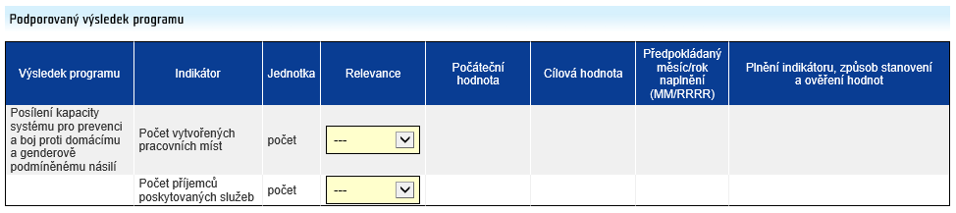
Výsledek programu
2.7.3.
Uveden ve výzvě a přednastaven v IS CEDR.
Žadatel musí vybrat a vyplnit alespoň jeden z povinně volitelných indikátorů:
-indikátor Počet vytvořených pracovních míst
-indikátor Počet příjemců poskytovaných služeb.
Cílová hodnota indikátorů výsledku: vyjádření ambicí, naplnění indikátoru může být závislé na faktorech mimo vliv konečného příjemce, monitorovací indikátor

Slide 7
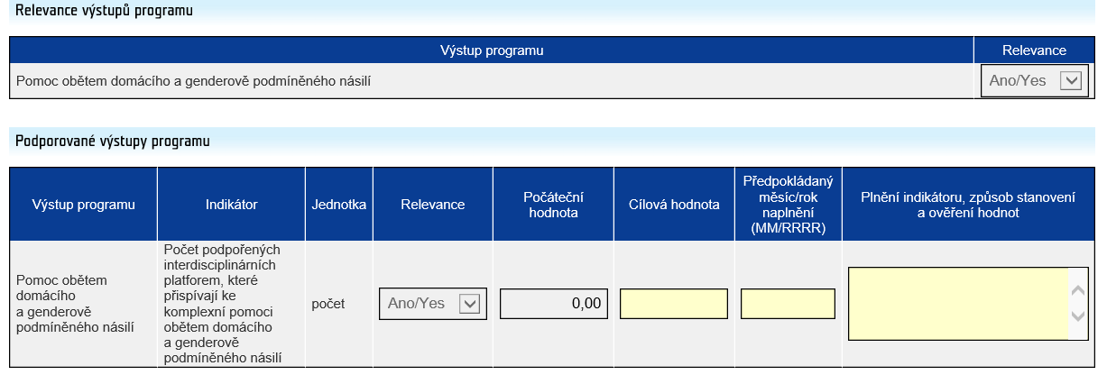
Výstup programu
2.7.4.
Výstup programu: produkty, stavby, dodávky, služby vytvořené v rámci projektu pro cílové skupiny
Uveden ve výzvě a přednastaven v IS CEDR.
Žadatel musí vyplnit indikátor Počet podpořených interdisciplinárních platforem, které přispívají ke komplexní pomoci obětem domácího a genderově podmíněného násilí
Cílová hodnota indikátorů výstupu = závazná - indikátory mají přímou vazbu na aktivity projektu a rozpočet, cílová hodnota je závazná (odchylky řešeny v monitorovacích zprávách).

Slide 8
Aktivity
Aktivity musí vést k naplnění stanoveného cíle projektu, musí být provázány s výstupem a výsledkem programu a rozpočtem projektu
Aktivity členit do logických celků primárně dle obsahu (ne časově!) - příklady klíčových aktivit ve výzvě a Pokynu pro žadatele
Doporučený počet = 5 - 7 včetně povinné aktivity Management projektu a Publicita projektu (max. 10 aktivit)
Popis aktivity = kdo, co, kdy a jakým způsobem bude dělat, do čeho je zapojen partner a jakým způsobem
Popis stručně, nezabíhat do odborných detailů, nepoužívat nestandardní zkratky, uvést, co bude výstupem aktivity
Příklad
A1 - Vytvoření a činnost mezioborové platformy
A2 - Zavedení a realizace inovativních programů mezioborové spolupráce
A3 - Osvětové aktivity
A4 - Publicita projektu
A5 - Management projektu

Slide 9
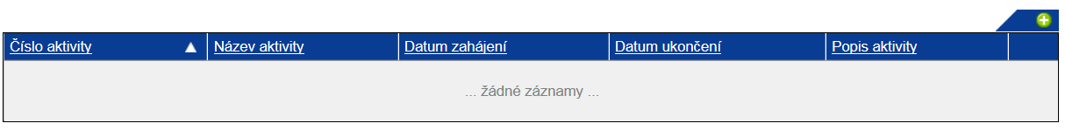
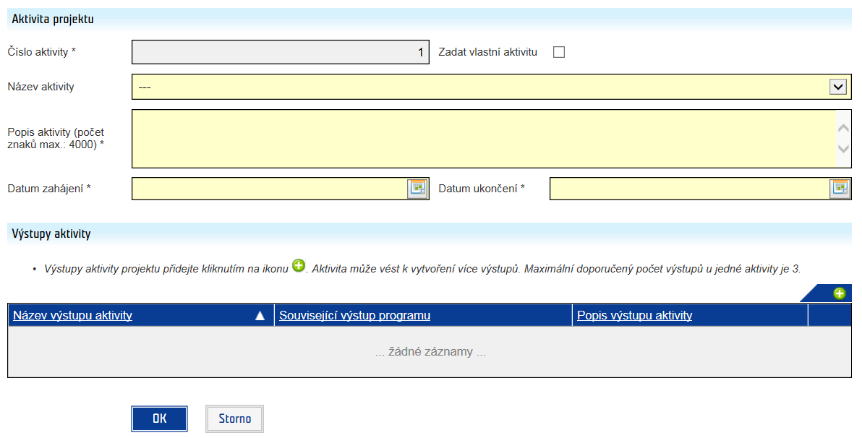
Aktivity
Založení aktivity projektu
2.8.1.

Slide 10
Popis aktivity
Příklad:
V prvním roce realizace projektu v rámci dílčí aktivity 2a bude ve spolupráci se SKAP, se zástupci odborných společností ČLS JEP a/nebo zástupci zdravotních pojišťoven vypracována metoda behaviorální intervence (auditů lékařů) s popisem metod sběru a analýzy dat o předepisování antibiotik. Metodika bude vycházet z existujících principů behaviorální intervence upravených s ohledem na specifické potřeby a zaměření projektu. Na základě agregovaných dat o spotřebě antibiotik, která pravidelně shromažďují zdravotní pojišťovny, budou vybrány tři lokality lišící se velikostí (městská, příměstská a venkovská), kde bude monitorováno dodržování pokynů u jednotlivých předepisujících lékařů – v každé lokalitě 50 předepisujících lékařů (celkem 150 lékařů), jejichž statistiky o předepsaných antibioticích budou analyzovány. V každé lokalitě bude ustaven koordinační výbor expertů sestávající z 5 regionálních koordinátorů, jejichž úkolem bude podpora správné preskripční praxe v jejich lokalitě. Výběr předepisujících lékařů bude založen na jejich dobrovolné účasti poté, co budou kontaktováni SKAP prostřednictvím e-mailu ve spolupráci s profesními společnostmi. 15 expertů bude jmenováno a vyškoleno SKAP ve spolupráci se zdravotními pojišťovnami. Školení se zaměří na vysvětlení důvodů intervence, povahy intervence, nástrojů a metodiky sledování a rozboru preskripce. Po získání souhlasu předepisujících lékařů budou jejich preskripční data získána od zdravotních pojišťoven a budou analyzována a interpretována výše uvedeným koordinačním výborem expertů (dílčí aktivita 2b). Bude zpracována individuální preskripční statistika a v tištěné podobě bude doručena jednotlivým zúčastněným lékařům. Výsledky analýzy dat budou představeny na intervenčních workshopech pro vybrané předepisující lékaře v odpovídajících lokalitách. Na workshopech seznámí členové koordinačních výborů účastníky s jejich výsledky a poskytnou lékařům zpětnou vazbu ohledně jejich preskripční praxe.
Po prvním kole intervencí bude následovat druhé kolo zaměřené na hodnocení účinnosti realizovaných opatření (dílčí aktivita 2c). Koordinační výbor ještě jednou shromáždí aktuální preskripční data a porovná je s preskripční statistikou před intervencí. Bude vyhodnocena účinnost behaviorální intervence a výsledky budou prezentovány lékařům během druhého kola workshopů ve třech lokalitách.
Pozor na míru detailu, opakování, nadbytečná slova, návaznost informací
Je určeno pro laiky – projektové manažery – nesoustředit se na odbornou stránku
Nejde o slohové cvičení

Slide 11
Výstupy aktivit a indikátory
Výstup aktivity
U každé klíčové aktivity žadatel uvede konkrétní výstup(y), tj. jaké produkty, služby, procesy apod. budou na základě realizace klíčové aktivity projektu vytvořeny.
Maximální doporučený počet výstupů u jedné klíčové aktivity je 3.
Příklady výstupů aktivit uvedeny v Pokynu pro žadatele (např.: vytvořená mezioborová platforma, proškolení pracovníci, vytvořená metodika, …)
Indikátory výstupu aktivit (možnost zadat vlastní indikátor nebo využít indikátor výstupu programu)
Jednotka
Počáteční hodnota
Cílová hodnota
Předpokládaný měsíc / rok naplnění
Způsob stanovení hodnot
Způsob ověření

Slide 12
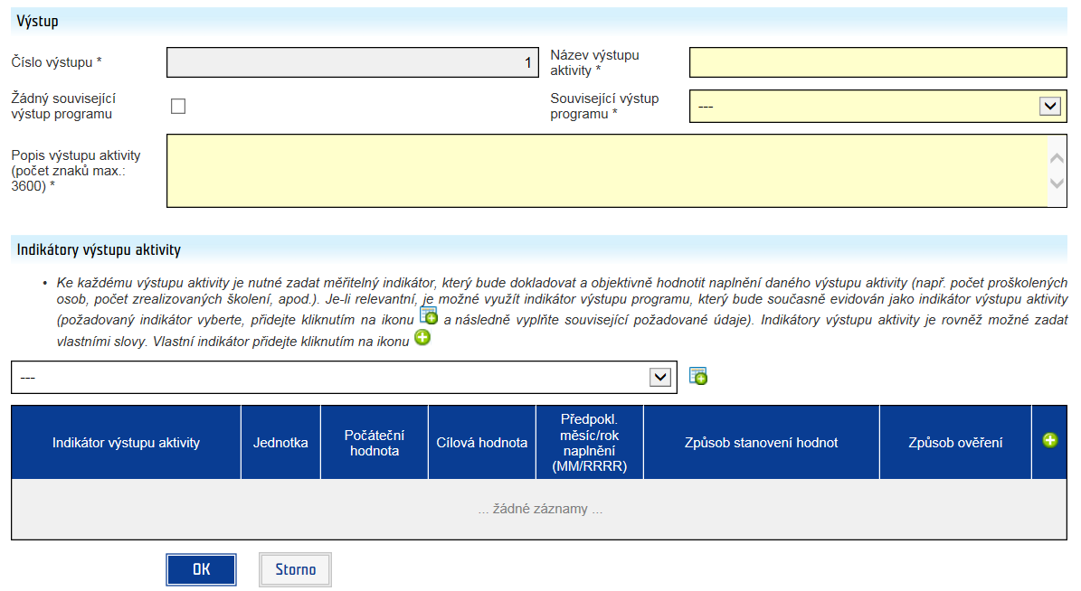
Výstupy aktivit
2.8.1.

Slide 13
Publicita projektu
Povinnost zrealizovat minimálně dvě informační aktivity
Povinnost poskytovat informace o projektu na nově zřízených webových stránkách projektu, popřípadě prostřednictvím specializované webové stránky na stávajícím webu organizace konečného příjemce, a to v sekci věnované projektu, v českém jazyce. Alternativně je možné informace o projektu zveřejňovat prostřednictvím profilů na sociálních sítích.
U projektů s grantem vyšším než 3 900 000 CZK a/nebo projektů v partnerství s partnerem z donorských zemí povinnost vytvořit webové stránky projektu (jako samostatnou sekci věnovanou projektu na stávajících webových stránkách organizace nebo jako samostatné webové stránky projektu), a to v českém i anglickém jazyce. Nebo alternativně je možné informace o projektu zveřejňovat prostřednictvím profilů na sociálních sítích.

Slide 14
Logický rámec
příloha žádosti o grant
ucelený přehled - účel projektu, výsledek a výstup programu včetně indikátorů, aktivity, výstupy aktivit včetně indikátorů, bilaterální indikátory
pro KONTROLU možno vygenerovat v průběhu zpracování žádosti o grant
NUTNO vygenerovat po konečném zpracování žádosti o grant

Slide 15
Děkuji za pozornost!
www.eeagrants.org
Facebook, Twitter, LinkedIn, Instagram
YouTube: EEANorwayGrants
Mail: info-fmo@efta.int

